Slide 1



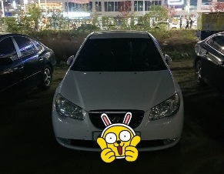
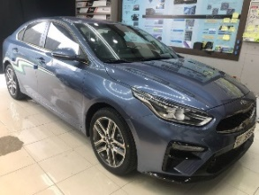
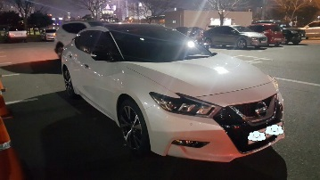
LOGIN | SIGN
TANY CAR
회사 소개 요금 안내 이용 안내 예약하기 커뮤니티
블록체인을 활용한
저렴한 이용요금.
투명한 운영.
타니(TANee)가 되어보세요!
TANY CAR 예약하기
TANY REVIEW
kkjs****님
dan****님
na****님
★ ★ ★ ★ ★
매번 애용하는 렌터카 업체에요!! 투명한 관리가 너무 안심되네요!!
★ ★ ★ ★ ★
저는 블록체인에 관심이 많은데 이 업체 정말 적극 추천해드립니다!
★ ★ ★ ★
사고 내역까지 사전에 미리 알 수 있는 믿음이 가는 타니카 입니다.

Slide 2

LOGIN | SIGN
TANY CAR
회사 소개 요금 안내 이용 안내 예약하기 커뮤니티
이름 : 2017 스파크
차종 : 소형
제조사 : 쉐보레
대여위치 : 서울시 노원구 비선아파트
반납위치 : 서울시 노원구 비선아파트
가격 : 2530원 / 1시간
예약하기
대여 가능 시간
+ 더보기
10월 10일 6:00 12:00 18:00 10월 11일
기본 정보
인원 : 5인승
연료 : 가솔린
변속방식 : 자동
주행거리 : 98.4km
연비 : 자동 14.7 km/ℓ (경형)
구입시기 : 2017년 5월 1일
옵션
블랙박스 | 에어백 | 열선시트 | CD | USB | 블루투스 | 에어컨
O | O | O | X | O | O | O
사고 내역
날짜 | 부위 | 비고
2018.03.31 | 범퍼 | 접촉사고로 범퍼 도색
Q & A
제목 | 작성자 | 날짜
혹시 아기 카시트 있나요? | kimg1623 | 2018.08.08
└[Re] : 게시자의 답변입니다. | kkjs0505 | 2018.08.08

